Slide 1
독일 이익과 매출 현황을 통해 문제점 확인과 해결 방안
염수지

Slide 2
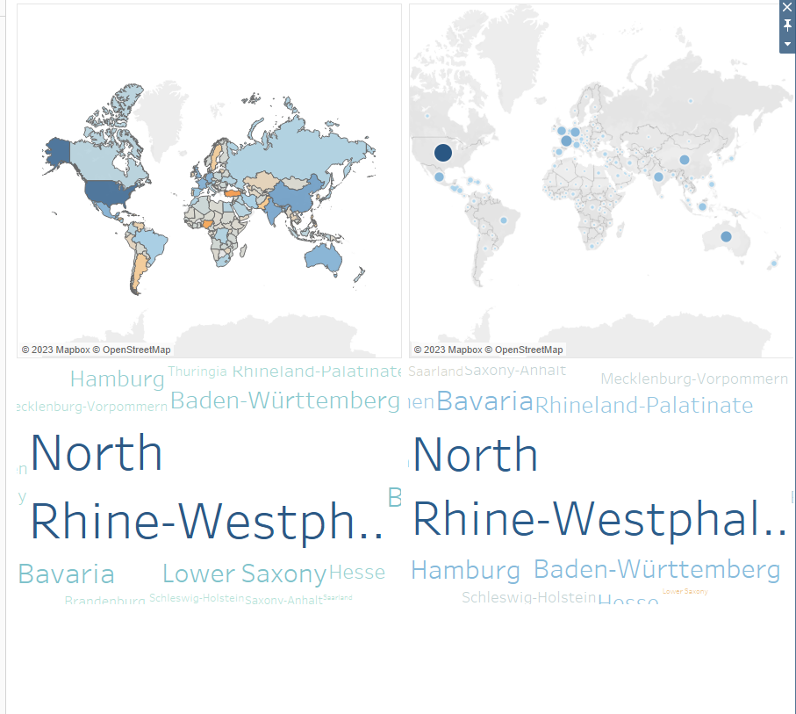
세계 이익(왼)과 매출(오) 현황 확인
그 중 유럽국가의 지분 상당함
독일의 이익(왼)과 매출(오)을 주별로 확인

Slide 3
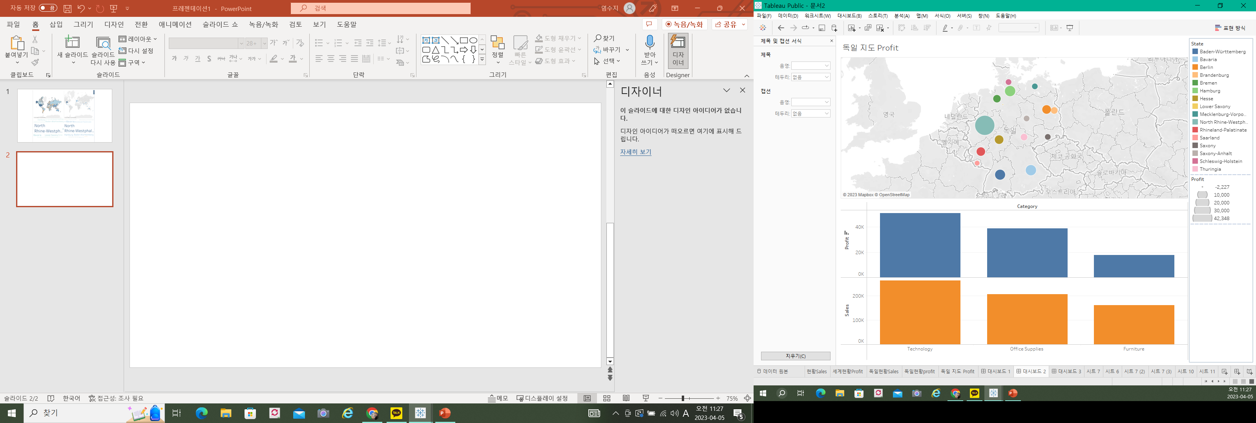
독일 지역 내 주별 매출과 이익 확인
전지역에 걸쳐져 골고루 분포
카테고리 중 가구의 매출과 이익 크기
상대적 작음

Slide 4
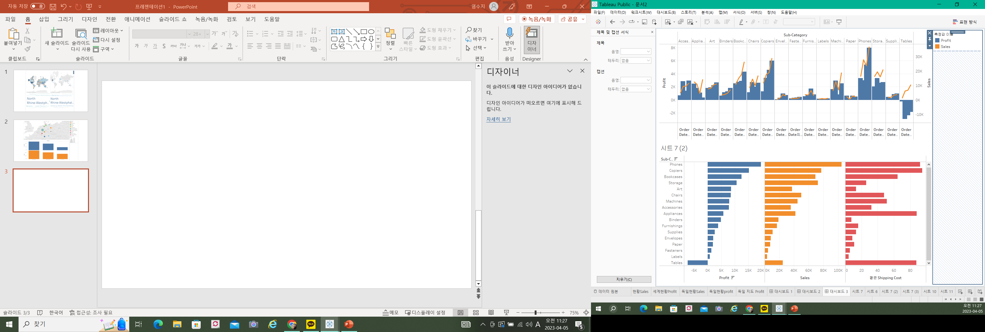
Sale이 크면 Profit도 클까? -> 그런 항목들이 대다수이나 예외가 있음
이익과 매출의 비교를 통해 Table에 문제가 있음을 확인

Slide 5
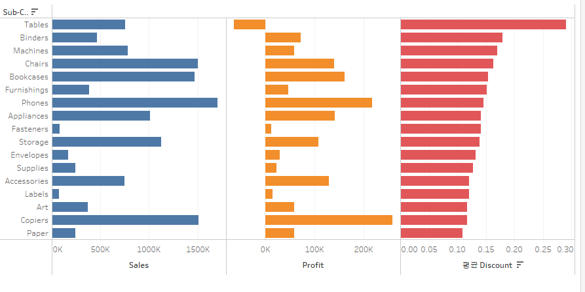
Profit를 마이너스로 만드는 Discount
타 카테고리 대비 과도한 Discount라 판단됨

Slide 6
Shipping Cost도 많이 들어감
Sales와 Profit이 안 나오는데 하나 운송할 때
막대한 비용

Slide 7
결론
유독 Table만이 Sales 대비 Profit이 안나오는 이유를 운송비와 디스카운트라고 결론 지음
따라서 독일로 향하는 운송비를 줄일 수 있는
방안을 마련하고
이익을 마이너스로 만드는 디스카운트를 줄이는 방향으로 운영해야 함

